Slide 1

CHỦ ĐỀ: GiỚI THIỆU VỀ BẢN THÂN VÀ CHUYÊN NGÀNH HỌC TẬP
Tên: Trương Quốc Huy
Lớp: CNTT-2
MSSV: 61133757

Slide 2

NỘI DUNG BÀI THUYẾT TRÌNH
Giới thiệu bản thân:
Thông tin cá nhân
Sở thích
Thói quen hàng ngày
Không thích
Giới thiệu quê hương (Nơi sinh sống)
Con người
Món ăn
Ước mơ
Giới thiệu chuyên ngành học tập
Trò chơi ô chữ

Slide 3

GiỚI THIỆU BẢN THÂN
Tên: Trương Quốc Huy
Tuổi: 18
Lớp: CNTT-2

Slide 4
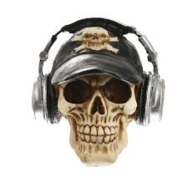
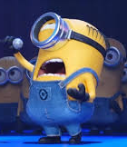
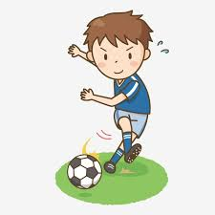
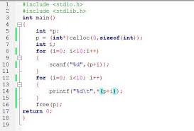
GiỚI THIỆU BẢN THÂN
SỞ THÍCH

Slide 5
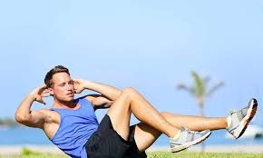
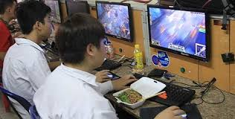
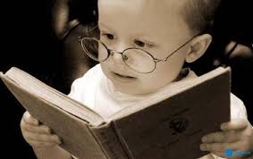
GiỚI THIỆU BẢN THÂN
THÓI QUEN HẰNG NGÀY

Slide 6

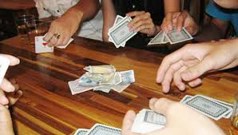
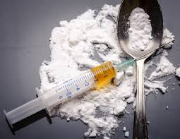
GiỚI THIỆU BẢN THÂN
KHÔNG THÍCH

Slide 7
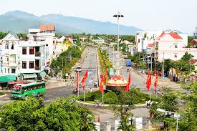
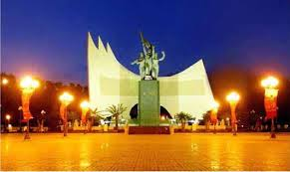

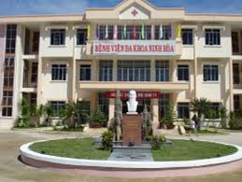
QUÊ HƯƠNG

Slide 8
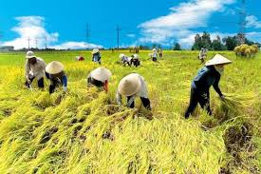
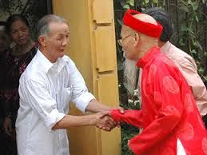
CON NGƯỜI NINH HÒA
Cần cù lao động
Hiếu khách

Slide 9
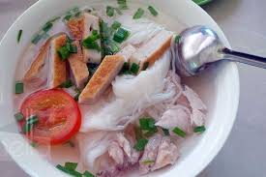
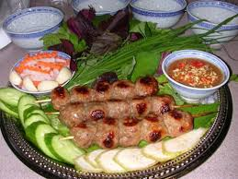
MÓN ĂN
Bún cá
Nem nướng

Slide 10


ƯỚC MƠ
Trở thành lập trình viên
Vì yêu thích công nghệ và máy tính ngoài ra CNTT là ngành xu hướng hiện nay nên em nghĩ quyết định của mình là đúng đắn

Slide 11

CHUYÊN NGÀNH HỌC TẬP
Hiện nay, ngành công nghệ thông tin là một trong những ngành học được chú trọng trong hệ thống đào tạo của trường Đại học
Nó được xem là ngành đào tạo mũi nhọn hướng đến sự phát triển của công nghệ và khoa học kỹ thuật trong thời đại số hóa ngày nay.

Slide 12
TRÒ CHƠI Ô CHỮ
1
T | R | Ầ | N | Q | U | Ố | C | T | O | Ả | N
2
S | Ố | N | G | U | Y | Ê | N | T | Ố
3
S | Ố | C | H | Í | N | H | P | H | Ư | Ơ | N | G
4
B | Ắ | C | B | Ă | N | G | D | Ư | Ơ | N | G
5
B | À | N | P | H | Í | M
6
C | H | I | M | R | U | Ồ | I
7
H | Ồ | Q | U | Ý | L | Y
“ Ai người bóp nát quả cam
Hờn vua đã chẳng cho bàn việc quân
Phá cường địch báo hoàng ân
Dựng cờ khởi nghĩa, xả thân diệt thù”
Tiền giấy đầu tiên của nước ta do ai nghĩ ra?
Số tự nhiên lớn hơn 1 và chỉ có 2 ước là 1 và chính nó, đó gọi là số gì?
Số bằng bình phương của một số tự nhiên khác gọi là gì?
Loài chim nào có khả năng bay lùi lại phía sau?
Máy vi tính gồm 4 thành phần chính là màn hình, thân máy, con chuột. Còn một thành phần nữa gọi là gì?
Đại dương nào nhỏ nhất thế giới?
NEXT

Slide 13

CẢM ƠN THẦY CÔ VÀ CÁC BẠN ĐÃ LẮNG NGHE
THANK YOU!

